Slide 1
Управление Федерального казначейства
по г. Санкт-Петербургу
Отдельные направления совершенствования
организации работы Управления Федерального казначейства по г. Санкт-Петербургу
в 2013 -2017 годах

Slide 2
Управление Федерального казначейства
по г. Санкт-Петербургу
1
2
Осуществление полномочий в установленной сфере деятельности, внутренний контроль
3
Повышение степени удовлетворенности клиентов качеством обслуживания
Расширение сферы деятельности
4
5
Участие в пилотных проектах Федерального казначейства
Оптимизация структуры

Slide 3
Управление Федерального казначейства
по г. Санкт-Петербургу
1.1. Принятие на обслуживание с 01.01.2014 бюджета Пенсионного фонда РФ
Отделение Пенсионного фонда РФ по СПб и Лен. области
18 Управлений ПФР по СПб
18 Управлений
по Лен.обл.
186 док. среднемесечно по хоз. расходам
АСФК
Среднемесячно
1037 док. (СПб)
+ 1080 док. (ЛО)
по хоз. расходам
11.5 тыс.док.
Пенсион. обеспечение
Платежные документы по 12, 01, 03 и 05 л/сч
Платежные документы по 03 и 05 л/сч
Обработка платежных документов по 12, 01,03 и 05 л/сч ОПФР
Обработка платежных документов по 03 и 05 л/сч УПФР (СПб и Лен.обл.)
Отделы УФК
УФК
●Условно открыты лицевые счета «01», «03», «05», «12» для Отделения ПФ и лицевые счета «03» «05» 36 районным Управлениям ПФ в рабочей базе (с датой открытия 09.01.2014);
●Протестировано Отделение ПФ - 34 пакета на 8142 платежных поручения с лицевого счета «12», 52 расходных расписания, 17 Заявок, 2 заявки на получение наличных, 1 заявка на банковскую карту), 34 Управлений из 36 (570 заявок).

Slide 4
Управление Федерального казначейства
по г. Санкт-Петербургу
Также необходимо:
- заключить в 2014 году Соглашения с местными администрациями 42 муниципальных образований по осуществлению операций со средствами, поступающими во временное распоряжение бюджетополучателей;
- мониторить появление новых бюджетных учреждений, открывать лицевые счета.

Slide 5
Управление Федерального казначейства
по г. Санкт-Петербургу
1.3. Обеспечение операций по счету № 40116 с использованием пластиковых карт и денежных чеков в 2013 -2015 годах
2013 год - подготовка к работе с 01.01.2014 года
с новыми картами, обеспечивающими возможность
безналичной оплаты в торговой сети.
2014 год - обеспечение наличными денежными средствами новых клиентов (Отделение и 36 Управлений ПФ РФ по Санкт-Петербургу и Ленинградской области; Санкт-Петербургское Региональное отделение ФСС и 14 его филиалов; получатели средств местных бюджетов, с местными администрациями которых с 01.01.2014 заключено Соглашение);
- полномасштабный перевод федеральных казенных, бюджетных и автономных учреждений на использование пластиковых карт;
- проведение открытого аукциона в электронной форме по обслуживанию счетов № 40116 с использованием денежных чеков.
2015 год - принятие на обеспечение наличными денежными средствами организаций, лицевые счета которых открыты в Комитете финансов Санкт-Петербурга (около 1000 КЛИЕНТОВ, около 200 ОПЕРАЦИЙ В ДЕНЬ).

Slide 6
Управление Федерального казначейства
по г. Санкт-Петербургу
Характеристика наличных расчетов в 2013 году
(среднедневные остатки на счетах № 40116, тыс. руб.)

Slide 7
Управление Федерального казначейства
по г. Санкт-Петербургу
2.1. Кассовое обслуживание участников и неучастников бюджетного процесса
Основные задачи:
Целенаправленная работа с клиентом на минимизацию возвратов платежных документов
Проведение обучающих семинаров с клиентами
В 2013 году возвраты документов клиентам составили 5%
Подготовка образцов заполнения платежных документов и разъяснений по нормативно-правовым актам
Определение рейтинга клиента с целью выработки индивидуального подхода
Усиление внимания на организацию текущего внутреннего контроля
Снижение количества невыясненных поступлений
Задача
Снизить
Реализация новаций в учете бюджетных обязательств. Контроль за превышением доведенных бюджетных данных, анализ результатов
Постоянный мониторинг сроков обработки и доведения до конечных статусов документов в базе данных. Диагностика базы данных.

Slide 8
Управление Федерального казначейства
по г. Санкт-Петербургу
Причинами роста невыясненных поступлений явились отсутствие нормативно-правовых актов главных администраторов доходов бюджетов и вступление с 01.01.2013 изменений в бюджетную классификацию

Slide 9
Управление Федерального казначейства
по г. Санкт-Петербургу
2.2. Информация о регистрации участников в Государственной информационной системе о государственных и муниципальных платежах в части администраторов доходов бюджетов
2217
Всего администраторов начислений
Зарегистрировано
362
Из них администраторов доходов бюджетов
314
Из них зарегистрировано администраторов доходов
48
Не зарегистрировано.Из них отказались от регистрации 24 администратора доходов федерального бюджета, находящиеся в введение Минобороны России (4), МВД России (17), ФСБ России (2) и ФСО России (1) по причине регистрации через вышестоящее ведомство. По состоянию на 18.11.2013 не зарегистрированы.

Slide 10
Управление Федерального казначейства
по г. Санкт-Петербургу
2.3. Размещение учреждениями информации на сайте ГМУ в 2013 году
Федеральные бюджетные учреждения
Бюджетные учреждения СПб и муниципальных образований
Задача – 100% размещение необходимой информации на Официальном сайте www.bus.gov.ru

Slide 11
Управление Федерального казначейства
по г. Санкт-Петербургу
3. Повышение степени удовлетворенности клиентов
качеством обслуживания
Основные задачи:
Проведение обучения клиентов работе в ППО СУФД
Активное использование сайта Управления для оперативного доведения актуальной информации до клиентов
Ускорение процесса проведения платежей и предоставление клиентам сервиса по наблюдению за изменением статусов платежных документов в ППО СУФД в процессе их обработки в режиме on-line
Предварительное направление электронных уведомлений клиентам об истечении срока действия сертификатов ключей электронной подписи
Проработка вопроса о создании в 2015 году call-центра для более качественного оказания консультационных услуг клиентам по техническим вопросам

Slide 12
Управление Федерального казначейства
по г. Санкт-Петербургу
4. Стратегическая карта Казначейства России на 2013-2017 годы
6 стратегических целей
13 стратегических задач
48 мероприятий на 2013 год
39 мероприятий, в которых принимают участие пилотные УФК по регионам
УФК по г. Санкт-Петербургу в качестве пилотного привлечено в одном:
Стратегическая задача 10. “Повышение эффективности процессов управления финансовыми ресурсами Российской Федерации”
Мероприятие 10.3. “Обеспечение осуществления операций по управлению остатками средств на едином счете федерального бюджета в части покупки (продажи) ценных бумаг по договорам РЕПО с кредитными организациями “
еще 5 мероприятий, в которых в качестве пилотного региона могло быть привлечено УФК по г. Санкт-Петербургу (без дополнительных вложений в техническую инфраструктуру, с учетом имеющегося кадрового потенциала)

Slide 13
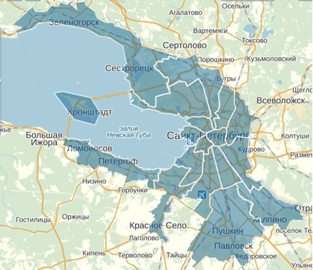
Управление Федерального казначейства
по г. Санкт-Петербургу
5.1. Оптимизация сети
В 2010 -2011 годах были закрыты 3 площадки на территории Приморского, Кронштадского и Кировского районов общей площадью – 1074 кв.м. Обслуживание клиентов осуществляется ближайшими терр. отделами.
В 2013 году освобождены неиспользуемые площади в Выборгском и Центральном районах ( всего 2 площадки - 880,7 кв.м.), с сохранением точек присутствия.
В 2014 году – упразднение отдела №7 (Красногвардейский район) – 10 человек, 649,4 кв.м., 1,0 млн. руб. в год. Клиенты переходят на обслуживание в отдел №4 (Калининский район).
o
o
o
o
2014
o
o
▲
o
o
o
o
o
o
o
o
o

Slide 14
Управление Федерального казначейства
по г. Санкт-Петербургу
5.2. ИЗМЕНЕНИЕ ОРГАНИЗАЦИОННОЙ СТРУКТУРЫ
ПОМОЩНИК
РУКОВОДИТЕЛЯ
Руководитель Управления
ПОМОЩНИК
РУКОВОДИТЕЛЯ
Заместитель руководителя
Заместитель руководителя
Заместитель руководителя
Заместитель руководителя
Отдел расходов
Отдел ведения
федеральных
реестров
Отдел
информационных
систем
Отдел финансового
обеспечения
Отдел № 1
Отдел № 2
Отдел
обслуживания
силовых
ведомств
Отдел
государственных
закупок
Операционный отдел
Отдел № 3
Отдел режима
секретности и
безопасности
информации
Отдел № 4
Отдел кадров
Отдел кассового
обслуживания
исполнения
бюджетов
(с 01.04.2014)
Отдел доходов
Отдел № 5
Отдел
внутреннего
контроля и аудита
Отдел № 6
Отдел бюджетного
учета и отчетности
по операциям
бюджетов
Административный
отдел
Отдел № 8
Отдел № 12
Отдел
мобилизационной
подготовки
и гражданской
обороны
Отдел № 9
Отдел
технологического
обеспечения
(с 2015г. - при согласии
руководителя ФК)
Отдел № 13
Отдел № 10
Отдел № 14
Отдел № 11
Юридический
отдел
Отдел № 15

Slide 15
Управление Федерального казначейства
по г. Санкт-Петербургу
5.3. УПРАВЛЕНИЕ КАДРАМИ
№ п/п | Наименование показателя | 10 мес. 2013 года
1. | Штатная численность основного персонала (ед.) | 846
2. | Замещено должностей основного персонала (ед.) | 574
3. | Количество принятых сотрудников основного персонала (в том числе до 35 лет) | 77 (51)
4. | Количество уволенных сотрудников основного персонала (в том числе до 35 лет) | 77 (43)
5. | Текучесть кадров основного персонала | 16 %
6. | Величина среднемесячной зарплаты основного персонала (тыс. руб.) | 36,8
Главная задача - сохранение кадрового потенциала Управления и снижение текучести персонала.
Мероприятия:
- поддержание комфортных условий работы сотрудников в коллективе;
- работа с молодежью;
- должностной рост, моральное и материальное стимулирование наиболее профессиональных сотрудников.

Slide 16
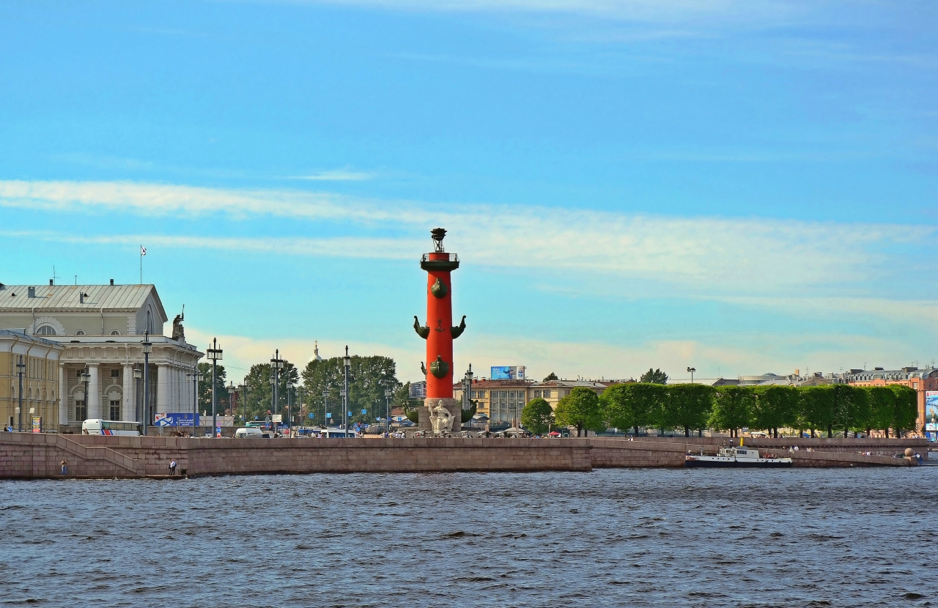
Управление Федерального казначейства
по г. Санкт-Петербургу
СПАСИБО
ЗА ВНИМАНИЕ !

